Slide 1
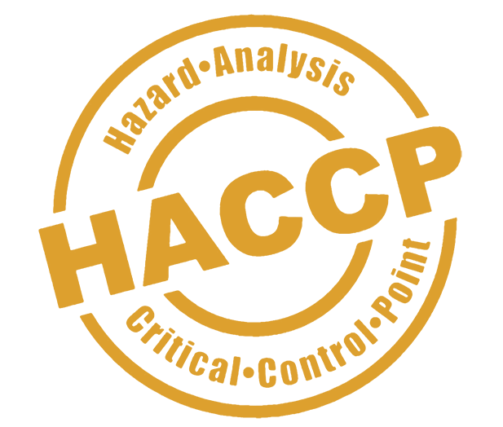
Funkcjonowanie systemu HACCP w wybranej organizacji
Imię i nazwisko: Dominika Jachym
Kierunek: Towaroznawstwo
Promotor: dr inż. Małgorzata Źródło - Loda

Slide 2
Cel i zakres pracy
Celem pracy dyplomowej była analiza i ocena funkcjonowania systemu HACCP w wybranym zakładzie piekarniczym.
Zakres pracy obejmował:
część teoretyczną,
część empiryczną.
Notes:
Oczekiwaniem wobec żywności jest to, aby była bezpieczna dla zdrowia oraz życia konsumenta. Wymagania te pozwala spełnić system HACCP. Celem tego systemu jest identyfikacja zagrożeń mogących wystąpić na całej linii produkcyjnej. Zadaniem systemu jest także analiza i ocena poziomu istotności danego ryzyka oraz określenie prawdopodobieństwa jego potencjalnego wystąpienia. HACCP jest polecany przez Światową Organizacje Zdrowia (WHO), a także obowiązkowy w krajach Unii Europejskiej.
Bezpieczeństwo jest to najistotniejszy element żywności a system HACCP pozwala na uzyskanie pewności, że zakład wykonał wszystko dla bezpieczeństwa wyrobu i konsumenta, w odniesieniu do przepisów, zasad dobrej praktyki produkcyjnej, dobrej praktyki higienicznej i potrzeb klientów. Dlatego też celem mojej pracy była…

Slide 3
Materiał badań
Notes:
W pracy poddano analizie dokumentację związaną z systemem HACCP w badanej piekarni zlokalizowanej na terenie województwa podkarpackiego. Były to instrukcje Dobrej Praktyki Produkcyjnej (GMP), Dobrej Praktyki Higienicznej (GHP), księga HACCP.
Badania ankietowe przeprowadzono w grudniu 2017 roku na grupie 20 pracowników badanej firmy. Były to osoby zarówno na stanowiskach kierowniczych, jak i produkcyjnych z różnym stażem pracy oraz posiadający różne wykształcenia podstawowe, zawodowe, średnie a także wyższe. Personel charakteryzował się różnym stażem pracy. Najwięcej pracowników było ze stażem pracy powyżej 10 lat, najmniej ze stażem niższym niż 2 lata.
Zdecydowaną większość badanych osób stanowili mężczyźni, aż 80%, natomiast kobiet było 20%.

Slide 4
Metody badań
Przeprowadzono analizę dokumentacji z zakresu systemu HACCP obowiązującej w badanej piekarni.
Do badań ankietowych posłużono się autorskim kwestionariuszem w formie papierowej, który został przekazany pracownikom zakładu. Ankieta w części zasadniczej składała się z pytań zamkniętych jednokrotnego wyboru i pytań otwartych oraz metryczki.
Notes:
W pracy przeprowadzono analizę dokumentacji z zakresu systemu HACCP obowiązującej w badanej piekarni. Weryfikacji poddano Księgę HACCP, w szczególności procedury i instrukcje związane z tym systemem.
W pracy posłużono się również autorskim kwestionariuszem ankiety w formie papierowej. Ankieta w części zasadniczej składała się z pytań zamkniętych jednokrotnego wyboru i pytań otwartych oraz metryczki. Pytania dotyczyły między innymi znajomości zasad systemu HACCP, obowiązków pracowników w tym zakresie oraz informacji o odbytych szkoleniach.

Slide 5
Wyniki badań
Księga HACCP:
Część pierwsza – informacje wstępne: definicje związane z systemem, zarządzenie o powołaniu zespołu HACCP, szkolenia i świadomość personelu oraz plan pomieszczeń;
Część druga – opis systemu HACCP: opisy produktów, weryfikacje schematu procesu technologicznego, ustanowienia dokumentacji oraz sposobów przechowywania zapisów;
Część trzecia – informacje uzupełniające: załączniki.
Notes:
Część pierwsza zawierała pojęcia użyte w księdze, m.in. system HACCP, zagrożenie, odchylenie, analiza zagrożeń, etap, księga HACCP, weryfikacja, strefa czysta, strefa brudna, procedura, instrukcja, zapis.
Zarządzenie o powołaniu zespołu ds. HACCP przedstawia jego skład, tj. przewodniczącego zespołu oraz członków. Zawiera informacje, o upoważnieniach zespołu do opracowywania oraz przygotowywania systemu, wprowadzania zmian w celu jego udoskonalania.
W księdze HACCP znajdował się rozdział przedstawiający informacje o zakresie szkoleń, które według księgi są one organizowane w zależności od potrzeb i mają charakter zewnętrzny lub wewnętrzny.
W drugiej części znalazły się dokładne informacje o utworzeniu zespołu ds. HACCP – imienne powołania członków, określony czas jego działania oraz zadania jakie powinien spełniać. Znajdował się także opis produktów oraz ich przeznaczenie. Ta część zawierała również informacje odnośnie przechowywania dokumentacji oraz przeznaczenia procedur.
W procedurze zawarty był cel, zakres obowiązywania, odpowiedzialność oraz opis postępowania.
W ostatniej części znajdowały się wszystkie załączniki, tj. instrukcje GMP oraz GHP.

Slide 6
Wyniki badań
Samoocena respondentów na temat stanu wiedzy z zakresu bezpieczeństwa żywności
Notes:
Na pytanie odnośnie stanu wiedzy na temat bezpieczeństwa żywności prawie połowa ankietowanych osób zadeklarowała, że nie posiada wiedzy w tym zakresie. Spośród badanych 25% nie potrafiła ocenić swojego stanu wiedzy. 15% pracowników zakładu uważała, że ich wiedza na ten temat jest słaba, natomiast jedynie 10% stwierdziło, że posiada wiedzę dobrą lub dostateczną w zakresie bezpieczeństwa żywności. Nikt nie zadeklarował bardzo dobrej wiedzy.

Slide 7
Wyniki badań
Udział w szkoleniach z zakresu systemu HACCP w zależności od wykształcenia
Notes:
Spośród osób deklarujących swój udział w szkoleniu 13% z nich posiadała wykształcenie średnie, a 33% wykształcenie wyższe. Pozostała część o wykształceniu wyższym (67%) oraz o średnim (87%) nie brała w nim udziału. Nikt o wykształceniu podstawowym oraz zawodowym nie odbył szkolenia z zakresu systemu.

Slide 8
Wyniki badań
Czy instrukcje związane z systemem HACCP znajdują się w widocznym miejscu?
Notes:
Kolejne pytanie zawarte w ankiecie dotyczyło instrukcji związanych z systemem HACCP, a mianowicie czy znajdują się one w widocznych miejscach. Wszyscy respondenci udzieli odpowiedzi że są one umieszczone prawidłowo w miejscach widocznych

Slide 9
Podsumowanie
Zakładowa księga HACCP jest niekompletna;
Pracownicy charakteryzowali się słabą wiedzą z zakresu bezpieczeństwa żywności;
W szkoleniach z zakresu systemu HACCP brali udział tylko pracownicy posiadający wykształcenie średnie lub wyższe;
Wszystkie instrukcje związane z systemem HACCP znajdują się w widocznym miejscu.
Notes:
Na podstawie przeprowadzonych badań można sformułować następujące wnioski:
Zakładowa księga HACCP była niekompletna. Zauważono brak określenia Krytycznych Punktów Kontrolnych (CCP), brak ustaleń wartości parametrów krytycznych dla każdego CCP. Nie stwierdzono dokumentacji związanej z określeniem działań korygujących oraz zapobiegawczych. Zakład nie posiadał także listy potencjalnych zagrożeń, dlatego też pracownicy nie mieli wiedzy w tym zakresie.
Pracownicy charakteryzowali się słabą wiedzą z zakresu bezpieczeństwa żywności;
W szkoleniach z zakresu systemu HACCP brali udział tylko pracownicy z wykształceniem wyższym i średnim, natomiast żaden pracownik posiadający wykształcenie podstawowe lub zawodowe nie brał udziału w szkoleniu
Według badanych szystkie instrukcję związane z zasadami GMP oraz GHP znajdują się na odpowiednich miejscach

